Slide 1
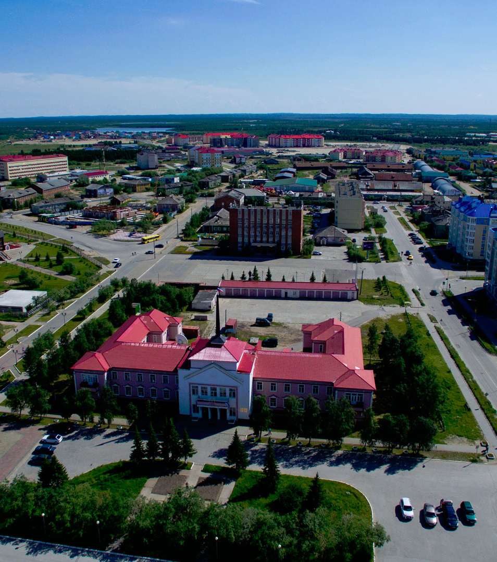


Ненецкий автономный округ
Рейтинг муниципальных образований по итогам оценки качества управления бюджетным процессом за 2025 год

Slide 2




Рейтинг муниципальных образований НАО
Что оценивалось?
Как оценивалось? Постановление Администрации НАО от 19.12.2012 № 393-п
1) бюджетное планирование
2) исполнение бюджета
3) управление ....муниципальным долгом
4) прозрачность бюджета
5) соблюдение бюджетного ....законодательства
I степень качества управления бюджетным процессом
МО «МР «Заполярный район» - 75 баллов
СП «Тельвисочный сельсовет» – 75 баллов
Городское поселение «РП Искателей» – 74 балла
Городской округ «Город Нарьян-Мар»- 73 балла
СП «Пешский сельсовет» - 73 балла
СП «Шоинский сельсовет» – 73 балла
II степень качества управления бюджетным процессом
15 муниципальных образований
Ненецкого автономного округа

Slide 3
Динамика рейтинга муниципальных образований НАО
10
муниципальных образований
повысили свой рейтинг
По итогам оценки качества управления бюджетным процессом
в 2025 году
по сравнению
с 2024 годом
4
муниципальных образований
сохранило свой рейтинг
7
муниципальных образований
понизили свой рейтинг

Slide 4

Нормативы формирования расходов на оплату труда
Отчеты за 2025 год предоставлены
в установленный срок всеми
МО Ненецкого автономного округа
Нормативы формирования расходов
на оплату труда соблюдены всеми муниципальными образованиями

Slide 5

Благодарим за внимание

